Slide 1


Název prezentace
Název projektu | Rozvoj vzdělávání na Slezské univerzitě v Opavě
Registrační číslo projektu | CZ.02.2.69/0.0./0.0/16_015/0002400
Expertní systémy
Základy
expertních systémů
Jan Górecki

Slide 2

Motivace - Praní špinavých peněz
Praní špinavých peněz (anglicky též money laundering), jiným výrazem česky legalizace výnosů z trestné činnosti je jednání sledující zastření nezákonného původu peněz s cílem vzbudit dojem, že se jedná o peníze nabyté legálně.
Systém praní špinavých peněz se rozděluje do tří etap:
namáčení,
namydlení,
ždímání.
Notes:
csvukrs

Slide 3
AI proti praní špinavých pěněz
FinCEN – Finacial Crimes Enforcement Network (U.S. Department of Treasury) – skupina založená v roce 1990 za účelem odhalování praní špinavých peněz
FAIS - The FinCEN Artificial Intelligence
System – systém vyvinutý skupinou
FinCEN, který je postaven na pravidlech
FAIS asistuje „lidskému“ analytikovi – tato spolupráce člověka a počítače umožnuje řešit úlohu, kterou by samostatně nebyl schopen provést žádný z nich
Tento systém už v roce 1993 zpracovával zhruba 200 000 finančních transakcí týdně a v témže roce doporučil k přezkoumání přes 400 podezřelých finančních transakcí v hodnotě přes 1 miliardu amerických dolarů (prozkoumány transakce v hodnotě 500 miliard dolarů).
Notes:
csvukrs

Slide 4
Více o FAIS (1)
kontroluje všechny finanční transakce nad 10 tis. dolarů
zkoumané základní entity: transakce, subjekty a účty
zpracovávaný formulář obsahuje přibližně 120 polí
podobné identifikační údaje se přiřazují do „klastrů“
hledání skrytých struktur - statistické a jiné metody dolování dat (zejména nalezení a charakterizace množin podobných případů – shlukování)
Notes:
csvukrs

Slide 5
Více o FAIS (2)
hledání relevantních subjektů a vztahů - velmi důležité je uplatnit doménově specifické znalosti, např. o rodinách, firemní subjekty apod.
modul k hodnocení podezření v systému FAIS obsahuje hlavní expertní znalosti (cca 2000 pravidel a rámců) - aplikace Neuron Data NEXPERT Object
nově rozvíjen systém detekce podvodů sledováním zlomů v datech popisujících finanční aktivity (Break Detection System)
Notes:
csvukrs

Slide 6
Expertní systémy (1)
. Podle E. Feigenbauma je expertní systém inteligentní
počítačový program, který užívá znalosti a inferenční
procedury k řešení problémů, které jsou natolik obtížné, že pro
své řešení vyžadují významnou lidskou expertízu.
Notes:
csvukrs

Slide 7
Expertní systémy (2)
. Expertní systém je počítačový program simulující rozhodovací
činnost lidského experta při řešení složitých úloh a využívající
vhodně zakódovaných speciálních znalostí převzatých od
experta s cílem dosáhnout ve zvolené problémové oblasti
kvality rozhodování na úrovni experta.
Notes:
csvukrs

Slide 8
Expertní systémy (3)
. Expertní systém je systém na řešení takových problémů, který
by lidský expert v dané oblasti dokázal vyřešit po telefonu
Notes:
csvukrs

Slide 9
ES MYCIN (1)
. Diagnóza druhů infekcí ve složitých pooperačních stavech a
doporučení pro jejich medikamentózní léčbu (90procentní
shoda s rozhodnutími odborných lékařů)
. Báze znalostí: 451 pravidel tvaru
Jestliže (konjunkce podmínek), pak (závěr) s jistotou (číslo)
. Jistota je číslo z jednotkového intervalu, které udává expert
jako stupeň potvrzení závěru, jsou-li pravdivé podmínky
Notes:
csvukrs

Slide 10
ES MYCIN (2)
. Ukázka pravidla systému MYCIN – Rule 85
IF
The site of the culture is blood
The gramstain of the organism is gramneg
The morphology of the organism is a compromised host
THEN
The identity of the organism is pseudomona aeruginosa
WITH CERTAINTY 0.6
Notes:
csvukrs

Slide 11
ES MYCIN (3)
. Inferenční mechanismus: zpětné řetězení a interpretace stupně
jistoty jako tzv. míry důvěry
. Základ „prázdného“ systému EMYCIN
Notes:
csvukrs

Slide 12
ES PROSPECTOR (1)
. Odhad, že se na daném místě vyskytuje rudné ložisko typu
reprezentovaného zadaným modelem
. Typická báze znalostí (o geologických charakteristikách
měděných ložisek) je tvořena inferenční sítí o 94 vrcholech a
105 pravidlech
Notes:
csvukrs

Slide 13
ES PROSPECTOR (2)
. Inferenční mechanismus systému PROSPECTOR je založen na
zpětném řetězení s modifikovaným Bayesovským schématem
zpracování nejistoty (pseudopravděpodobnostní model)
. Průměrný rozdíl mezi odhady pořízenými systémem a
expertem byl kolem deseti procent
. Systém PROSPECTOR se proslavil tím, že brzy po svém
nasazení pomohl objevit cenné ložisko molybdenových rud
Notes:
csvukrs

Slide 14
BZ PROSPECTOR
Notes:
csvukrs

Slide 15
Charakteristické rysy expertních systémů
. oddělení znalostí a mechanismu pro jejich využívání
. neurčitost v bázi znalostí
. neurčitost v datech
. dialogový režim
. vysvětlovací činnost
. modularita a transparentnost báze znalostí
Notes:
csvukrs

Slide 16
Typy expertních systémů (1)
Diagnostické systémy
– slouží k výběru z předem daného seznamu variant
. diagnóza (MYCIN, INTERNIST)
. interpretace (DENDRAL, PROSPECTOR)
. monitorování (VM)
Notes:
csvukrs

Slide 17
Typy expertních systémů (2)
Generativní systémy
– slouží k vytváření přijatelných řešení: generuje a testuje
. návrh (R1/XCON)
. plánování (MOLGEN)
. predikce (GLAUKOMA)
Notes:
csvukrs

Slide 18
Vhodnost aplikace expertního systému (1)
. jde o úzce vymezený problém výběru jedné či více variant z
předem daného souboru
Notes:
csvukrs

Slide 19
Vhodnost aplikace expertního systému (2)
. není dostupné plné numerické řešení problému
Notes:
csvukrs

Slide 20
Vhodnost aplikace expertního systému (3)
. existují kvalifikovaní experti s empirickými zkušenostmi
Notes:
csvukrs

Slide 21
Vhodnost aplikace expertního systému (4)
. expert odchází a je třeba zaškolit zástupce
Notes:
csvukrs

Slide 22
Vhodnost aplikace expertního systému (5)
. problém lze řešit konzultací na dálku
Notes:
csvukrs

Slide 23
Vhodnost aplikace expertního systému (6)
. používané informace a postupy se mohou vyznačovat různým
stupněm nejistoty
Notes:
csvukrs

Slide 24
Vhodnost aplikace expertního systému (7)
. snaha zajistit standardizaci způsobu rozhodování
Notes:
csvukrs

Slide 25
Vhodnost aplikace expertního systému (8)
. používají se termíny jako předpoklady, zákonitosti, vztahy,
pravidla
Notes:
csvukrs

Slide 26
Ekonomické aplikace expertních systémů (1)
. Expertní systém FAST pro hodnocení bonity klienta
  . základní analýza finančních charakteristik pomocí
  jednoduchého tabulkového kalkulátoru
  . databáze kritérií vyjadřujících úvěrovou politiku konkrétní
  banky (preference, rizikové faktory, . . . )
  . vlastní znalostní systém pro výsledné hodnocení založený na
  bázi cca 900 pravidel
. Expertní systém CLASS (Commercial Loan Analysis Support
System)
Notes:
csvukrs

Slide 27
Ekonomické aplikace expertních systémů (2)
. Expertní systém PLANET pro podporu auditorů -,
automatická tvorba plánu auditu
. ESTA (Expert System for Technical Analysis)
  . vyhodnocuje klouzavé průměry cen akcií za 10, 20, 40 a 75 dnů
  . využívá heuristických expertních pravidel
. Expertní systém CARMA (Computer-Assisted Real Estate
Market Analysis) -vyhodnocuje zaměstnanost, vývoj
populace, situaci domácností atd.
Notes:
csvukrs

Slide 28
Role expertního systému
. expert
. kolega
. asistent
Notes:
csvukrs

Slide 29
Výhody expertního systému
. zvýšená dostupnost expertízy
. snížené náklady na provedení expertízy
. trvalost expertízy
. opakovatelnost expertízy
. rychlá odezva
Notes:
csvukrs

Slide 30
Aplikace ES – seminární práce
Aby mělo smysl použít expertní systém pro řešení nějakého problému, musejí být splněny dvě podmínky:
1. Musí se jednat o problém složitý rozsahem nebo neurčitostí vztahů, pro nějž exaktní metoda řešení buď není k dispozici, nebo není schopna poskytnout řešení v požadované době.
2. Efekty plynoucí z použití expertního systému musejí převyšovat vynaložené náklady. To znamená, že by mělo jít o problém s opakovanou potřebou řešení a značnými finančními dopady, pro nějž lidští experti jsou drazí nebo omezeně dostupní.
Notes:
csvukrs

Slide 31
Aplikace ES – seminární práce
Typické příklady seminárních prací:
výběr auta
výběr mobilu
výběr motocyklu
volba běžeckých bot
volba domácího mazlíčka
volba finančního produktu
Notes:
csvukrs

Slide 32
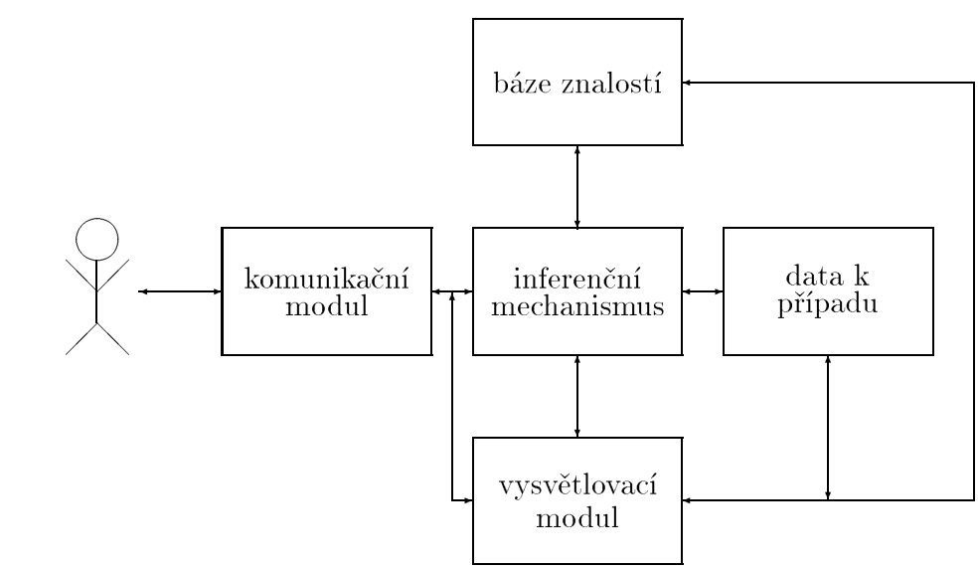
Struktura expertního systému
Báze znalostí experta z dané oblasti
Data k řešenému případu
Inferenční (odvozovací) mechanismus – umožňuje
znalosti a data využívat pro konkrétní případ
  Prohledávání báze znalostí – nalezení
  aplikovatelných znalostí
  Dedukce – základem je modus ponens:
  platí-li A a zároveň A => B, pak platí B
  Práce s neurčitostí
Vysvětlovací modul umožňující (do jisté míry)
zdůvodnit postup systému při odvozování
  why (proč systém klade tento dotaz)
  how (jak systém odvodil své doporučení)
Modul pro komunikaci s uživatelem
Notes:
csvukrs

Slide 33
Děkuji za pozornost
Některé snímky převzaty od:
RNDr. Jiří Dvořák, CSc. dvorak@fme.vutbr.cz
prof. Ing. Petr Berka, CSc. berka@vse.cz

